Slide 1
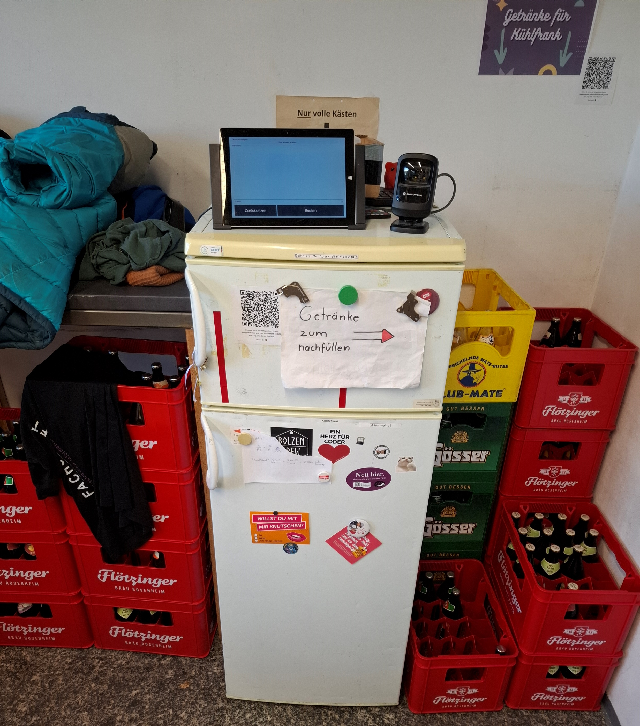
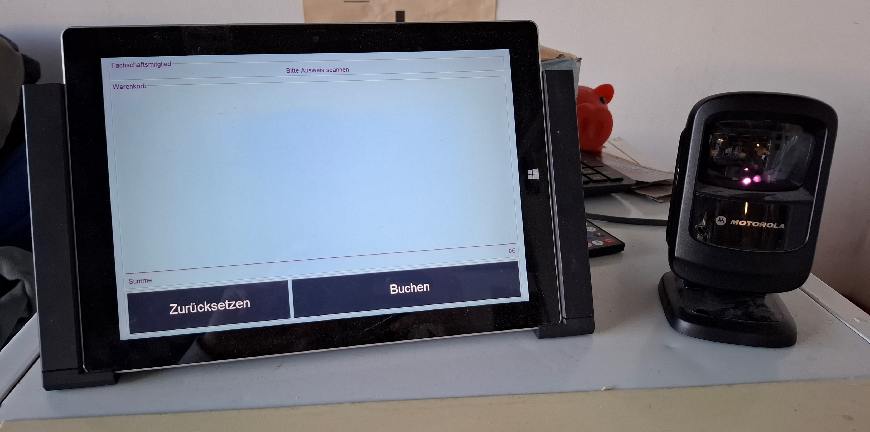
KM3003 - Kühlschrankmanager
VMC-Projekt von Samuel Brunner
Notes:
Prozesserklärung: Wie kaufe ich ein Getränk!

Slide 2
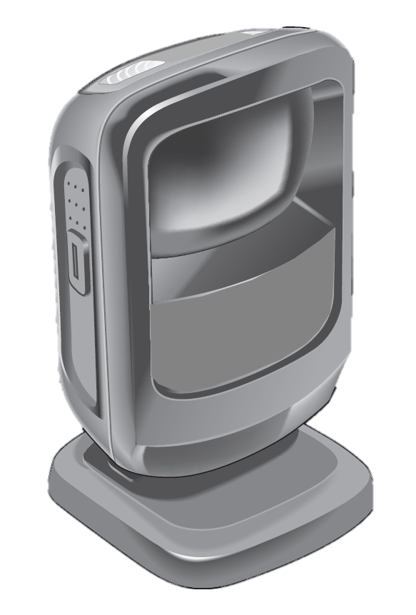


Systemkomponenten
USB CDC
IP-Netzwerk
Präsentationsscanner
Barcodes
QR-Codes
Microsoft Surface 3
Windows 11
Kiosk Modus
Batterieoptimierung
Zugriffsbeschränkungen
Gute Touchpad Treiber
MySQL 8.0
Läuft in Docker

Slide 3
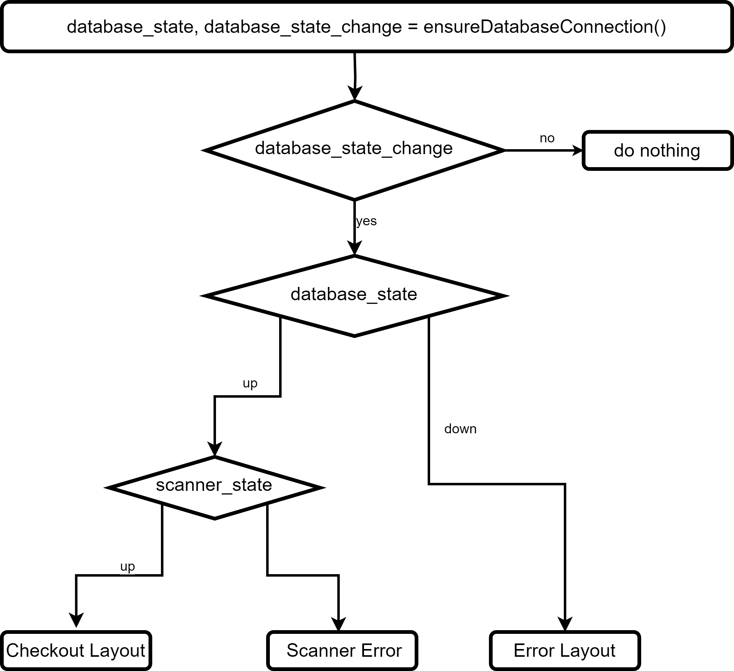
Wiederaufbau der Verbindung zur Datenbank
connection.ping(reconnect=True)
Periodische Ausführung
Layout Änderung nur bei Zustandsänderung
Nach Beseitigung des Fehlers
Scanner verfügbar
Ja: Checkout Layout
Nein: Scanner Fehler
→ Anwendungsschleife pollt Datenbank!

Slide 4
Wiederaufbau der Verbindung zum Scanner
USB CDC: Emulieren eines COM/Seriellen Ports über USB
Linux sowie Windows
Polling-Ansatz
Kein einfaches Äquivalent zur ping() Funktion
Was das Peripheriegerät schickt, kann ich nicht beeinflussen
Keep-Alive-Meldungen sind keine Option
Soll in Windows und Linux funktionieren
Callback-Ansatz
Bei Exception in ser.readline(), meldet die Scanner Klasse
→ Scanner meldet an Anwendungsschleife!

Slide 5
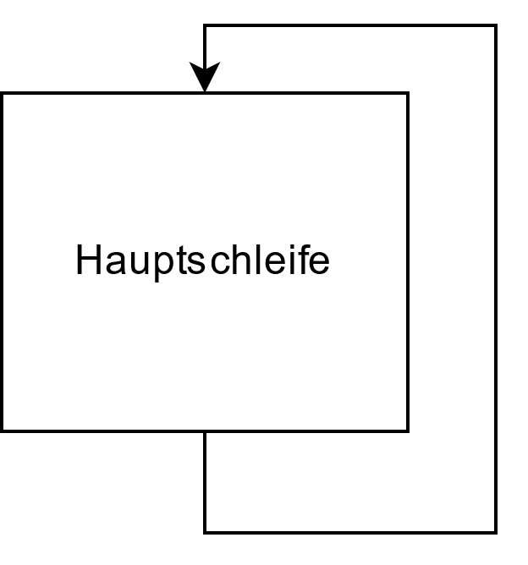
Wie funktioniert Scanner?
Producer-Consumer-Modell
__readFromScanner(self) läuft in eigenem Thread und blockiert
Queue funktioniert nur in eine Richtung
→ keine Probleme mit Race Conditions oder Shared Resources
Queue
queue.put(line, block=True, timeout=None)
if queue.empty() == False:
queue.get(block=True)

Slide 6
Wiederaufbau der Verbindung zum Scanner
Callback Funktion im Main Thread:
def scannerStateChangeCallback(newScannerState):
window.write_event_value('-SCANNER_CONNECTION_EVENT-', newScannerState)
Initialisierung des Scanners:
scanner = scanner.SerialScanner(…, scannerStateChangeCallback)
Call im Scanner Thread:
self.__scannerStateChangeCallback(self.__connectionState)

Slide 7
Wie konfiguriert man die Anwendung?
Syntax sehr ähnlich zu *.INI files in Windows
Ausdrücke für True: true, 1, t, y, yes, yeah, yup, ja, jawoll
Ausdrücke für False: Alles andere.
Datenbankverbindung, serielle Schnittstelle, Schriftart, Fenstergröße
Kiosk Modus | Debug Modus
resizable = False no_titlebar = True maximize = True keep_on_top = True | Debug = True resizable = True no_titlebar = False maximize = False
Notes:
configparser

Slide 8
Emojis?
Datenbank characterset: utf8mb4
UTF-8 codiert
mit 4 Bytes
Logging
Logging muss auch auf UTF-8 konfiguriert werden
Wie gebe ich Emojis ins System ein?
Whatsapp web öffnen
Emoji suchen und kopieren
In MySQL Workbench hineinkopieren
UPDATE users SET emoji = '🦔' WHERE (id = 2);

Slide 9
Ausblick
Client zur Administration
Matlab
MS Access
Excel VBA
Dashboard nicht geplant
Aufwändig: Hosting? Updates?

Slide 10
Quellen
Emulieren eines COM/Seriellen Ports über USB mit dem CDC-Treiber
https://supportcommunity.zebra.com/s/article/Emulating-a-COM-Serial-Port-Over-USB-using-CDC-driver?language=de

